Slide 1
« В гости к сказке» (загадки к русским народным сказкам). Федорова Лариса Зиновьевна-учитель МБОУ «Бушевецкая ОНШ-детский сад»

Slide 2
СКАЗКА ЛОЖЬ, ДА В НЕЙ НАМЁК ДОБРЫМ МОЛОДЦАМ УРОК

Slide 3
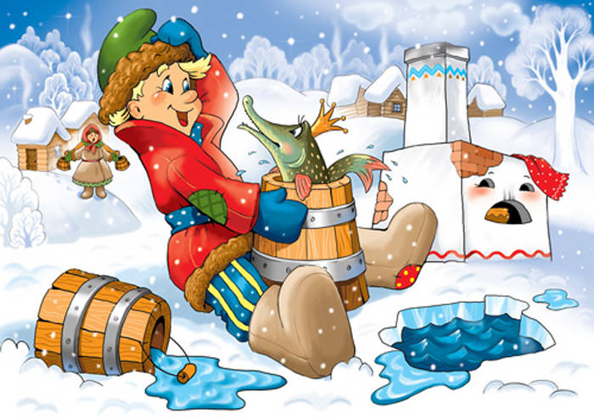
По тропе, шагая бодро, Сами воду тащат вёдра.
Уплетая калачи, Ехал парень на печи. Прокатился по деревне И женился на царевне.

Slide 4
Удивляется народ:
Едет печка, дым идёт,
А Емеля на печи
Ест большие калачи!
Чай сам наливается
По его хотенью.
А сказка называется

Slide 5
Свой дом зимою, в холода
Она слепила изо льда.
Но дом стоял прекрасно
в стужу,
Весной же превратился
в лужу.
Дом лубяной построил зайка.
Теперь, читатель, вспоминай-ка,
Кого прогнал Петух в леса?
Кто зайца обманул?...
ЛИСА!

Slide 6
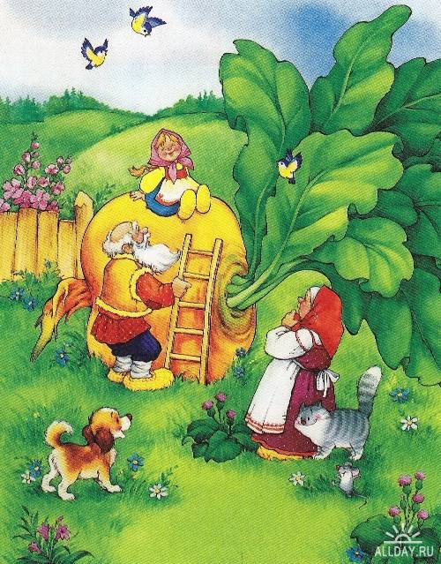
Что за сказка: кошка, внучка,
Мышка и собака Жучка
Деду с бабой помогали,
Корнеплоды собирали?
Всех важней она в загадке, Хоть и в погребе жила: Репку вытащить из грядки Деду с бабкой помогла.

Slide 7
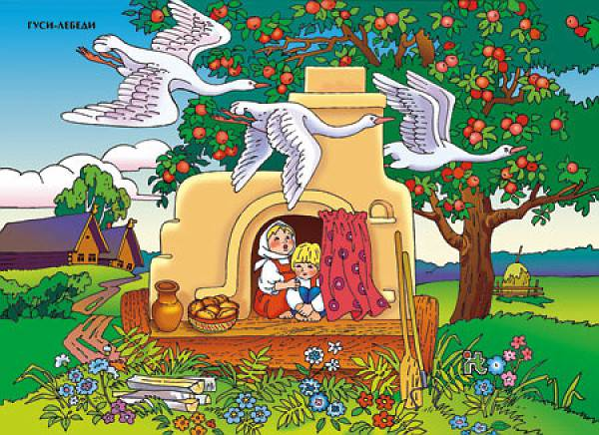
У Алёнушки-сестрицы Унесли братишку птицы. Высоко они летят, Далеко они глядят.

Slide 8
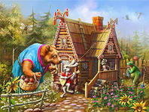
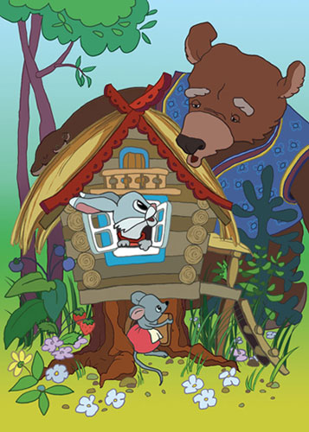
Лисичка дом себе нашла, Мышка добрая была, В доме том, в конце концов, Стало множество жильцов.

Slide 9
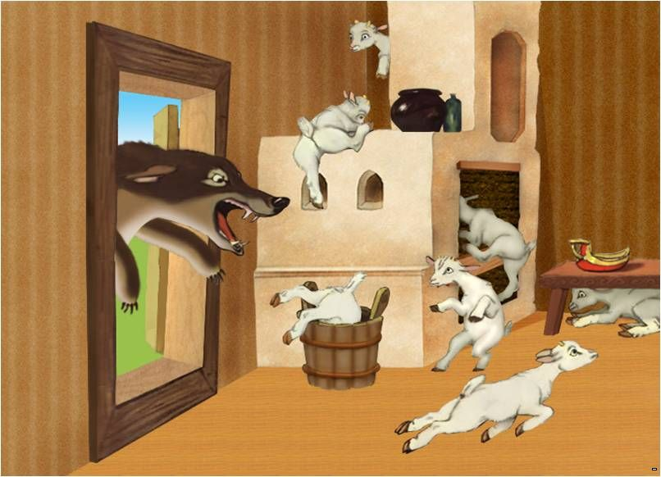
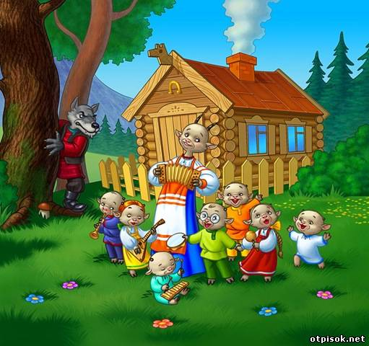
Ждали маму с молоком, А пустили волка в дом. Кто же были эти Маленькие дети?
Уходя, просила мать
Никому не открывать,
Но открыли дети дверь!
Обманул зубастый зверь-
Песню мамину пропел.
Кто же всех козляток съел?
ВОЛК
«Волк и семеро козлят»

Slide 10
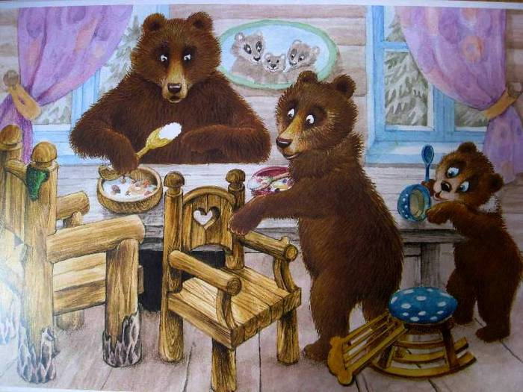
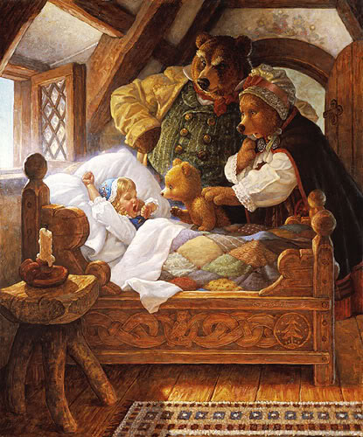
Возле леса, на опушке
Трое их живёт в избушке.
Там три стула и три кружки.
Три кроватки, три подушки.
Угадайте, без подсказки,
Кто герои этой сказки?
Три медведя

Slide 11
На сметане мешен, На окошке стужен, Круглый бок, румяный бок. Покатился ….
КОЛОБОК
Перед волком не дрожал, От медведя убежал, А лисице на зубок Все ж попался ...
КОЛОБОК
Я по коробу скребён, по амбару метён, Я в печке печён, на сметане мешён. На окошке стужён.Круглый бок, румяный бок, Это сказка — ...
Колобок

Slide 12
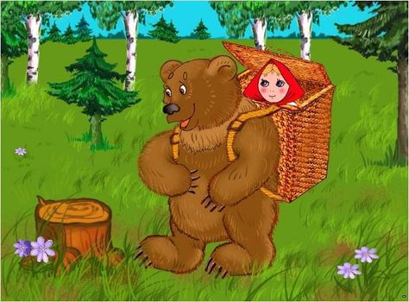
Сидит в корзине девочка У мишки за спиной, Он, сам того не ведая, Несет ее домой. Ну, отгадал загадку? Тогда скорей ответь! Название этой сказки….
А дорога – далека, А корзина нелегка, Сесть бы на пенек, Съесть бы пирожок.
Маша и Медведь

Slide 13
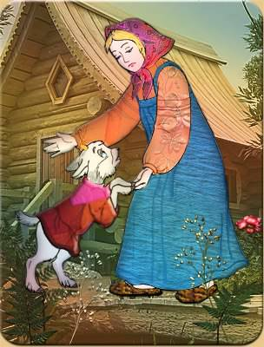
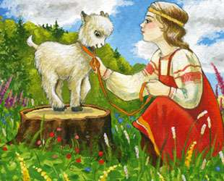
Нет ни речки, ни пруда — Где воды напиться. Очень вкусная вода В ямке от копытца.
Сестрица Алёнушка и братец Иванушка

Slide 14
До новых встреч !

